Slide 1

Планирование вычислительного эксперимента
Выполнил Воробьев Никита, студент группы 483м
Notes:
В моем докладе мы рассмотрим важность планирования экспериментов, их роль в решении задач, различные виды планов экспериментов и области их применения. Следует отметить, что в рамках данной презентации мы не будем затрагивать статистические методы анализа результатов и подобные аспекты.

Slide 2

Что такое планирование эксперимента?
Планирование эксперимента — это процедура выбора числа опытов и условий их проведения, необходимых для решения поставленной задачи с требуемой точностью.

Slide 3
Зачем нужно планирование эксперимента
Цель методов планирования эксперимента - разработать стратегию измерения величины с минимальным числом экспериментов для выявления закономерностей в ее поведении.
Планирование эксперимента применяется для поиска оптимальных условий, построения интерполяционных формул, выбора значимых коэффициентов и других целей.
Notes:
Теперь давайте попытаемся дать ответ на вопрос “Зачем нужно планирование эксперимента?”. Очевидно что было бы удобно знать значение каждой величины при любых значениях параметров и так далее, однако это не представляется возможным. Следующая мысль может возникнуть это определение некоторого диапазона значений для каждого из параметров и проводить измерения с каким-то шагом, причем чем чаще тем лучше, однако тогда при росте числа параметров число таких замеров будет колоссально возрастать.
Для решения этой задачи были разработаны методы планирования эксперименты, главной целью которых является разработка стратегии измерения некоторой величины (или несколких величин) для выявления закономерностей. Естественно по возможности используя наименьшее число опытов.
В результате проведения эксперимента будет иметься таблица, по данным которой можно уже строить различные математические модели и проводить дальнейший анализ

Slide 4

Эксперименты в науке и промышленности
Notes:
Хорошо, мы определили зачем нужно планировать эксперименты, теперь давайте рассмотрим две самые крупные области применения таких планов, а это наука и промышелнность и рассмотрим их отличия

Slide 5
Сравнение научных и промышленных экспериментов
Научные исследования
Промышленные эксперименты
Демонстрация статистической значимости воздействия конкретного фактора на изучаемую зависимую переменную.
Раскрытие природы взаимодействия факторов
Нацелены на получение максимального количества объективной информации о влиянии изучаемых факторов на производственный процесс с минимальными затратами на наблюдения
Выявление существенно влияющих факторов
Notes:
На слайде перечислены особенности проведения экспериментов в разных областях.
В научных исследованиях эксперименты направлены на изучение взаимодействия факторов процесса и раскрытие природы процесса.
В промышленности, в свою очередь, акцент смещается в сторону экономии ресурсов, как временных, так и финансовых. Здесь стремятся уменьшить количество опытов и максимизировать полученную информацию. Хотя взаимодействия между факторами могут быть менее важными, при этом основное внимание уделяется выявлению наиболее влияющих факторов. Эти данные затем часто используются с целью оптимизации процессов и достижения максимальной эффективности.

Slide 6
Перед началом составления плана
Определение факторов: Идентификация независимых переменных (факторов), которые могут влиять на исследуемую зависимую переменную.
Уровни факторов: Определение уровней каждого фактора, то есть различных значений, которые они могут принимать.
Notes:
Перед началом любого планирования эксперимента, будь то в промышленности или научных исследованиях, необходимо четко определить факторы, которые мы планируем изменять, и их диапазон варьирования.

Slide 7

Полный факторный эксперимент (ПФЭ)
Notes:
Наверное одним из самых популярных и в то же время простых является полный факторный эксперимент. Он достаточно прост в понимании и не требует каких-то глубоких знаний в теории планирования экспериментов

Slide 8
Полный Факторный Эксперимент
Задание уровней факторов: Определение верхнего и нижнего уровня для каждого из варьируемых факторов.
Создание матрицы эксперимента: Формирование матрицы эксперимента, включающей все возможные комбинации уровней параметров.
Проведение эксперимента: Реализация плана эксперимента, в котором каждая комбинация уровней факторов испытывается в соответствии с заданными параметрами.
Измерения и записи данных: Осуществление измерений и фиксация данных, связанных с зависимой переменной, в рамках каждого экспериментального запуска.
Notes:
На слайде я представил некоторые опорные моменты по полному факторному эксперименту, давайте рассмотрим их.
Задание уровней факторов - определение верхнего и нижнего уровня для каждого из варьируемых факторов. Как правило мы не начинаем эксперимент без информации, у нас наверняка уже имеется какое-то начальная точка или состояние и варьирование параметров которого мы хотим исследовать. Мы откладываем от этой точки в каждую сторону по одинаковому отрезку так, чтобы наша точка была серединой этого диапазона. Полученные точки соответственно будут является верхней и нижней границей параметра.
Здесь стоит сделать уточнение что не следует брать слишком далекие от начальной точки значения, а также не стоит брать за диапазон параметра границы параметра для самого процесса так как это негативно сказывается на стабильность процесса и навряд ли приведет к чему-то хорошему. Например не стоит выбирать температуру в реакторе от 15 до 5000 градусов.
Дальше идет создание матрицы эксперимента. Собственно матрицей эксперимента называют таблицу со значениями которые мы будем выставлять на нашей установке и получать данные.
Следующие пункты это проведение эксперимента и соответственно запись результатов. По поводу самого проведения экспериментов в конце презентации тоже будет сказано пару дополнений.

Slide 9
Пример полного факторного эксперимента
x1 | x2
Нижнее значение x1 | Нижнее значение x1
Нижнее значение x1 | Верхнее значение x2
Верхнее значение x1 | Нижнее значение x1
Верхнее значение x1 | Верхнее значение x2
Выбрать нижние и верхние границы так, чтобы начальное значение было серединой отрезка
Notes:
Простой пример полного факторного плана для двух параметров, здесь я явно указал верхние и нижние значения для каждого из параметров, но дальше мы изменим эту запись в соответствии с принятой терминологией.

Slide 10
Терминология и обозначения
x1 | x2
- | -
- | +
+ | -
+ | +
Фактор – варьируемая переменная
Верхнее и нижнее значение обозначают как +1/ -1 или +/-
Notes:
В контексте планирования экспериментов обычно верхние и нижние значения обозначаются как +1 и -1, или, для краткости, как + и -. В данном случае, знак + или - в соответствующем столбце указывает на верхнее или нижнее значение параметра, связанного с этим столбцом.

Slide 11
Полный факторный эксперимент
Преимущества
Недостатки
Простой в составлении план
Простота решения системы для получения коэффициентов регрессии
Статистическая избыточность измерений, уменьшающая погрешность отдельных измерений на оценку параметров.
Число опытов растет экспоненциально
Notes:
Подводя итоги полного факторного эксперимента, можно выделить его преимущества и недостатки.
Преимущества включают в себя простоту составления плана эксперимента, удобство для создания математических моделей и избыточность измерений, которая снижает влияние ошибок отдельных измерений.
Однако существует существенный недостаток - необходимость проведения большого числа опытов. При добавлении нового параметра количество опытов растет экспоненциально, что может быть затратным и время затратным процессом,в зависимости от особенностей процесса.

Slide 12
Дробные факторные планы
Notes:
Как оговаривалось ранее, недостатком полного факторного эксперимента является большое число требуемых экспериментов, растущих экспоненциально.
Для решения этой проблемы были придуманы дробные факторные планы позволяющие уменьшить число требуемых экспериментов.

Slide 13
История и идея метода
В 1945 году Джек Финни внес изменение в ПФЭ позволяющее существенно сократить число экспериментов используя реплики ПФЭ
Дробный факторный план основан на выборе строк из матрицы ПФЭ с учетом принципа разрежённости
Notes:
Суть дробных реплик факторного эксперимента заключается в выборе определенного подмножества комбинаций факторов из матрицы полного факторного эксперимента. Этот выбор осуществляется с учетом принципа разреженности воздействия, то есть учитываются только те комбинации, которые действительно содержат важную информацию о системе. Дробные реплики позволяют избежать избыточных опытов, которые не приносят новых данных о исследуемом процессе.

Slide 14

Принцип разрежённости воздействия
$y\left(x\right)=a_{1}x_{1}+a_{2}x_{2}+a_{3}x_{3}+a_{12}x_{1}x_{2}+a_{23}x_{2}x_{3}+a_{13}x_{1}x_{3}$
$a_{12}, a_{23},a_{13}$ – коэффициенты взаимодействия параметров
Принцип "Разреженности воздействия" (Sparsity-of-effects) подразумевает, что немногие факторы имеют существенное влияние на явление, в то время как остальные факторы играют менее значимую роль.
Notes:
Принцип "Разреженности воздействия" (Sparsity-of-effects) подразумевает, что во многих системах лишь немногие факторы имеют существенное влияние на явление, в то время как остальные факторы играют менее значимую роль. Этот принцип подчеркивает важность выделения ключевых факторов и игнорирования менее важных для более простого анализа и принятия решений.

Slide 15

Зачем нужны дробные факторные планы
Сокращение временных и финансовых затрат
Дробные факторные планы позволяют изучить больше переменных при том же количестве экспериментов
Notes:
Давайте рассмотрим основные причины использования дробных планов вместо полного факторного эксперимента: это сокращение затрат на эксперименты и возможность получить больше информации о системе при том же числе экспериментов.

Slide 16

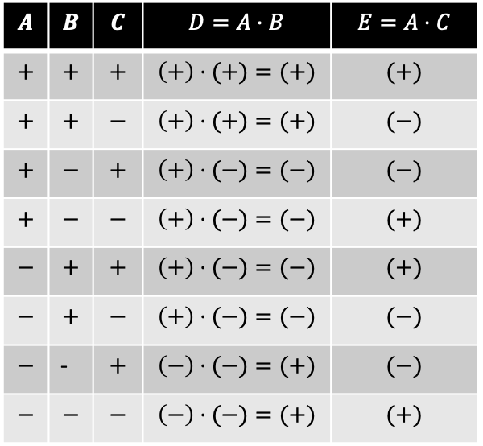
Пример дробного факторного эксперимента
$$A$$ | $$B$$ | $$C$$ | $$D=A⋅B$$ | $$E=A⋅C$$
$$+$$ | $$+$$ | $$+$$ | $$\left(+\right)⋅(+)=(+)$$ | $$(+)$$
$$+$$ | $$+$$ | $$−$$ | $$\left(+\right)⋅(+)=(+)$$ | $$(−)$$
$$+$$ | $$−$$ | $$+$$ | $$\left(+\right)⋅(−)=(−)$$ | $$(−)$$
$$+$$ | $$−$$ | $$−$$ | $$\left(+\right)⋅(−)=(−)$$ | $$(+)$$
$$−$$ | $$+$$ | $$+$$ | $$\left(+\right)⋅(−)=(−)$$ | $$(+)$$
$$−$$ | $$+$$ | $$−$$ | $$\left(+\right)⋅(−)=(−)$$ | $$(−)$$
$$−$$ | - | $$+$$ | $$\left(−\right)⋅(−)=(+)$$ | $$(−)$$
$$−$$ | $$−$$ | $$−$$ | $$\left(−\right)⋅(−)=(+)$$ | $$(+)$$
На слайде представлена $\frac{1}{4}$реплика факторного эксперимента.
Для 5 параметров потребовалось бы провести 32 эксперимента, но было проведено только 8, что в 4 раза меньше. Такие планы обозначают как $2^{5−3}.$
Notes:
На слайде представлена 1/4 реплика факторного эксперимента. Для 5 параметров потребовалось бы провести 32 эксперимента, но было проведено только 8, что в 4 раза меньше. Такие планы обозначают как $2^{5−3}.$
Здесь D и E такие же независимые параметры, просто мы варьируем их значения в зависимости от AB и AC соответственно. Иными словами создаем для них псевдоним (alias).
Псевдоним – просто другое название для того же параметра.
Псевдонимы иногда называют генераторами т.к они говорят как получить соответствующие значение
Однако обратной стороной использования псевдонимов является слияние совместных эффектов AB и независимого параметра D. Поэтому логичнее всего, для больших систем, давать псевдонимы факторам используя переменные между которыми мы не ожидаем увидеть сильного взаимодействия, чтобы не спутать взаимодействие переменных и этого фактора.

Slide 17
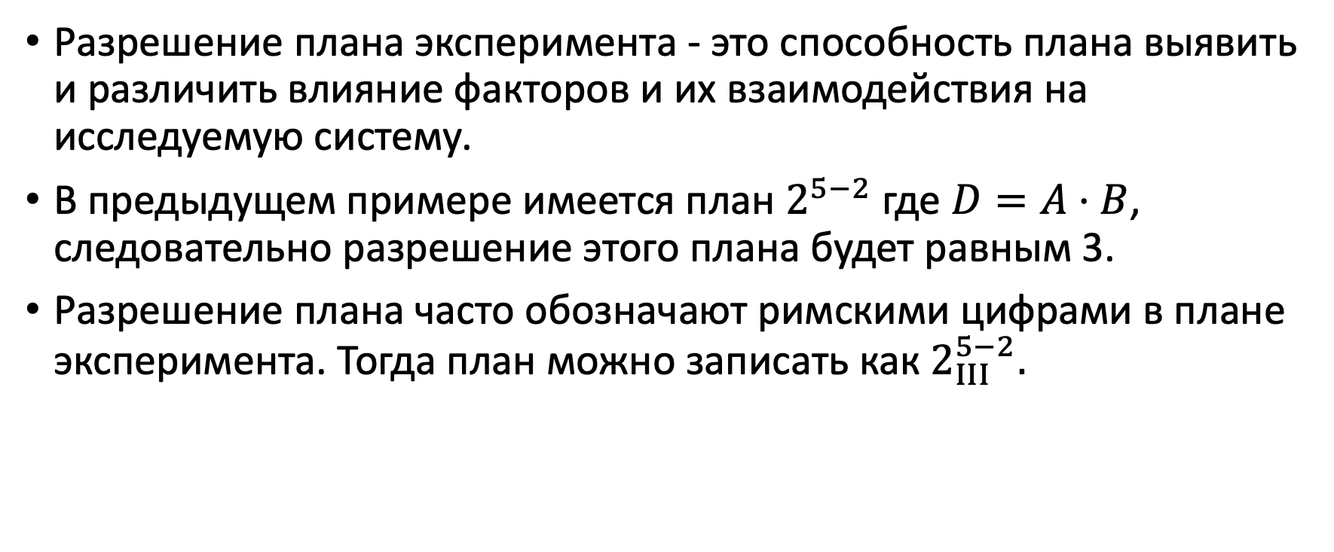
Понятие разрешение плана
Разрешение плана эксперимента - это способность плана выявить и различить влияние факторов и их взаимодействия на исследуемую систему.
В предыдущем примере имеется план $2^{5−2}$ где $D=A⋅B$, следовательно разрешение этого плана будет равным 3.
Разрешение плана часто обозначают римскими цифрами в плане эксперимента. Тогда план можно записать как $2_{III}^{5−2}.$
Notes:
После введения понятия псевдонима, давайте обсудим характеристику плана эксперимента, называемую "разрешением". Определение разрешения можно увидеть на слайде. Например, разрешение предыдущего плана составляло 3, так как в нем было 5 параметров, и 2 из них были псевдонимами. Для более точной формулировки, в нижний индекс дробного плана добавляется соответствующая римская цифра.

Slide 18
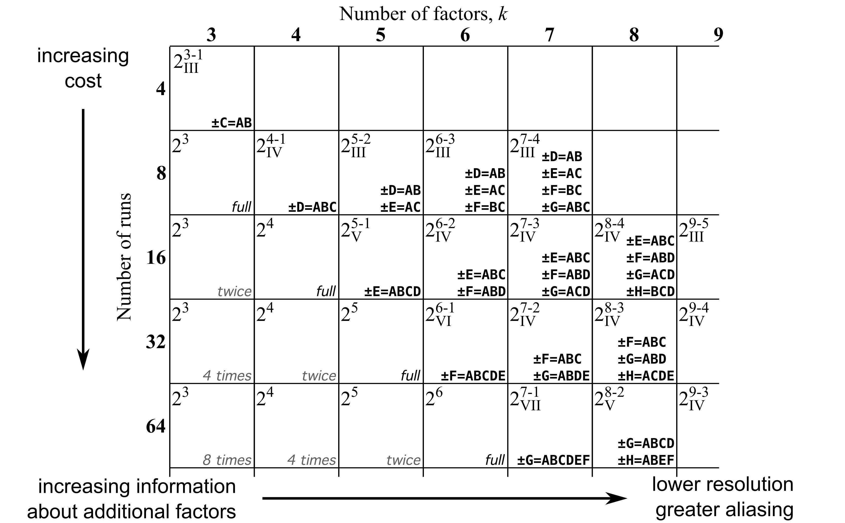

Slide 19


Применение различных разрешений планов
Разрешение $III$: отлично подходит для проведения сканирования (screening) - оценки значимости факторов, а также проверка некоторых гипотез, касающихся этих характеристик.
Разрешение $IV$: используется для изучения и понимания системы.
Разрешение $V$ и выше: используются для оптимизации процессов, изучения сложных эффектов, разработке высокоточных моделей.

Slide 20
Выводы
Преимущества
Недостатки
Позволяет “просеять” большое число параметров системы при небольшом числе экспериментов
“Слияние” параметров при низком разрешении
Необходимость предварительной аналитики

Slide 21
Метод Плакетта–Бермана

Slide 22

Идея метода
В 1946 году Плеккет и Берман представили новый метод планирования эксперимента, который стремился найти план, где каждая комбинация уровней для любой пары факторов встречается одинаковое количество раз в эксперименте.
Идея заключалась в поиске более компактных планов, не обязательно, чтобы удовлетворить этому критерию. полных факторных экспериментов

Slide 23
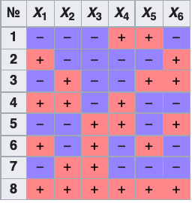
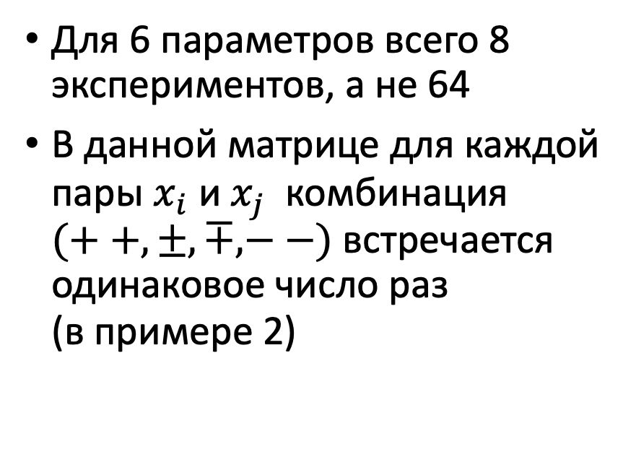
Пример
Особенности
Матрица эксперимента составленная по методу Плакетта — Бермана
Для 6 параметров всего 8 экспериментов, а не 64
В данной матрице для каждой пары $x_{i}$ и $x_{j}$ комбинация $(++,±,∓, −−)$встречается одинаковое число раз (в примере 2)

Slide 24

Отличие от метода дробного факторного эксперимента
Планы Плакетта-Бермана часто используются, когда $N$ кратно 4, но не является степенью двойки (например, N=12, 20, 24, 28, 36...), поскольку при N, являющемся степенью двойки, результирующий план идентичен дробно-факторному плану
Метод обычно предполагает, что взаимодействия между факторами несущественны или не рассматриваются в отличии от метода дробного ФЭ.

Slide 25
Вывод по методу Плакетта — Бермана
Преимущества
Недостатки
Меньшее число экспериментов по сравнению с ПФЭ
Количество экспериментов не растет экспоненциально
Возможны трудности с определением плана эксперимента

Slide 26
Дополнительно
Изменение последовательности проведения экспериментов. Поскольку многие условия эксперимента могут меняться между опытами, чтобы избежать систематических искажений, рекомендуется менять порядок их проведения случайным образом
Повторение плана эксперимента позволяет оценить чистую ошибку эксперимента и изменчивость измерений на каждой комбинации уровней факторов, что дает представление о случайной ошибке и может использоваться для оценки статистической значимости контролируемых факторов.

Slide 27
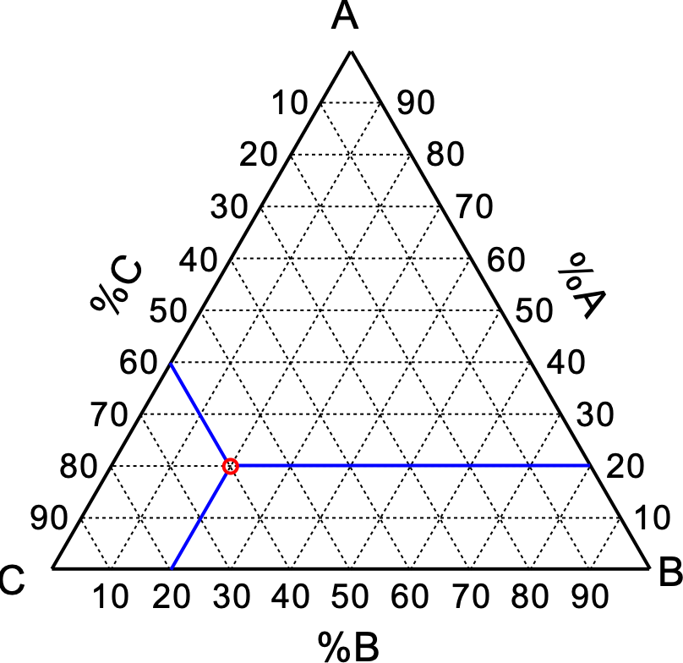
Планы для смесей или ограничений
A | B | C
1 | 0 | 0
0 | 1 | 0
0 | 0 | 1
0.5 | 0.5 | 0
0.5 | 0 | 0.5
0 | 0.5 | 0.5

Slide 28
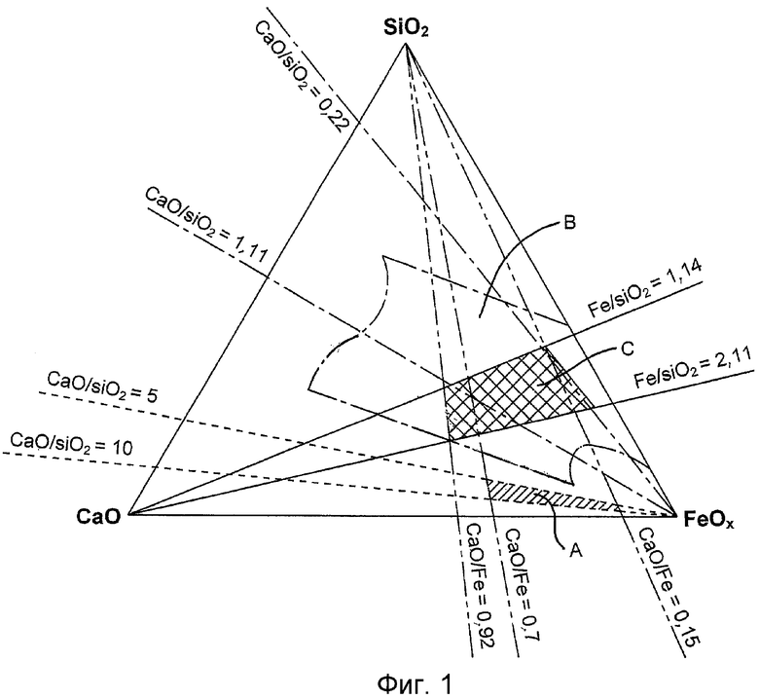

Slide 29
Спасибо за внимание

